Slide 2
NỘI DUNG TRÌNH BÀY
Phần mở đầu
Phần nội dung
I. Tổng quan về kiến trúc hướng dịch vụ
II. Khung ứng dụng hỗ trợ lập trình SOA
III. Xây dựng ứng dụng trên nền tảng Eclipse
Phần kết luận

Slide 3

Phần mở đầu
Thách thức: kiến trúc nào, cơ sở hạ tầng nào đáp ứng được?
Internet
Web Services
Kiến trúc hướng dịch vụ - Service Oriented Architecture (SOA)

Slide 4
Tổng quan về kiến trúc hướng dịch vụ
Phần I

Slide 5
Tổng quan về kiến trúc hướng dịch vụ
Kiến trúc hướng dịch vụ là gì?
“Khái niệm về hệ thống trong đó mỗi ứng dụng được xem như một nguồn cung cấp dịch vụ”
Dịch vụ là yếu tố then chốt
Lợi ích SOA mang lại
Khả năng tái sử dụng các thành phần có sẵn
Được thiết kế để đáp ứng khả năng mở rộng hệ thống về sau
Hỗ trợ kết nối các nền tảng khác nhau sử dụng theo một chuẩn chung

Slide 6
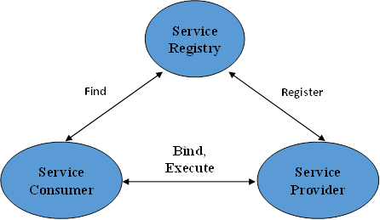
Mô hình tổng quan của SOA

Slide 7
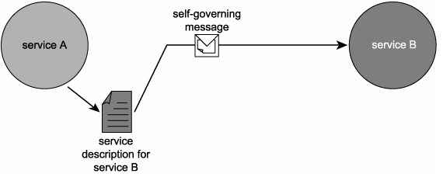
Thông điệp trong SOA
Khả năng giao tiếp giữa các thành phần trong hệ thống sử dụng thông điệp (message) dựa trên các giao thức đã được chuẩn hóa (HTTP, FTP, SMTP,…)
Tính độc lập với nền tảng

Slide 8
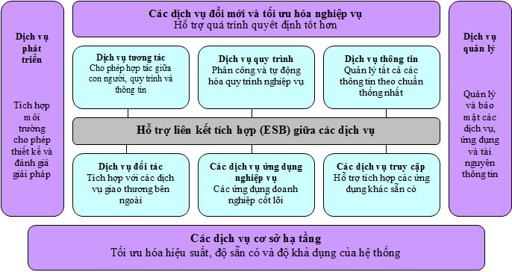
Kiến trúc phân tầng chi tiết của SOA

Slide 9
Kiến trúc hướng dịch vụ
Kiến trúc hướng dịch vụ là:
Tập hợp nhiều dịch vụ
Các dịch vụ tích hợp với nhau tạo thành một quy trình nghiệp vụ
Web Services

Slide 10
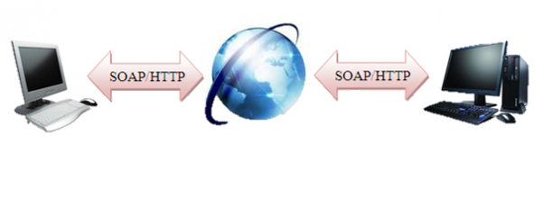
Công nghệ Web Services
Web Services là một hệ thống phần mềm được thiết kế để hỗ trợ khả năng tương tác giữa các ứng dụng trên các máy tính khác nhau thông qua mạng Internet, giao diện chung và sự gắn kết của nó được mô tả bằng XML
User
Internet
Web Services

Slide 11
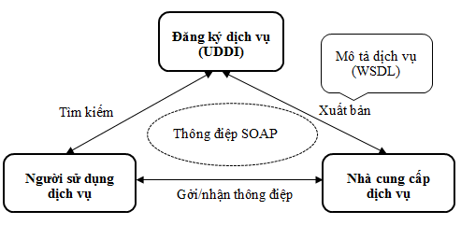
Cơ chế hoạt động của Web Services
WSDL - Web Service Description Language
Tên dịch vụ
Giao thức và kiểu mã hóa
Loại thông tin: thao tác, tham số, những kiểu dữ liệu..
UDDI - Universal Description, Discovery, and Integration
Phần đăng ký của tất cả các Web Services
Phần thiết lập cho các thao tác và tìm kiếm thông tin đăng ký
SOAP - Simple Object Access Protocol
SOAP = XML + một giao thức có thể hoạt động trên Internet (HTTP, FTP, SMTP)
Notes:
ABC

Slide 12
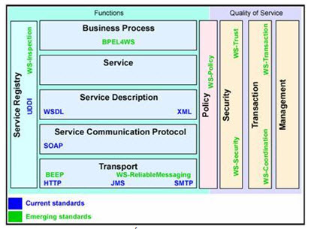
Kiến trúc của Web Services

Slide 13
Kiến trúc hướng dịch vụ
Kiến trúc hướng dịch vụ là:
Tập hợp nhiều dịch vụ
Các dịch vụ tích hợp với nhau tạo thành một quy trình nghiệp vụ
Web Services
Ngôn ngữ thi hành quy trình nghiệp vụ - BPEL

Slide 14
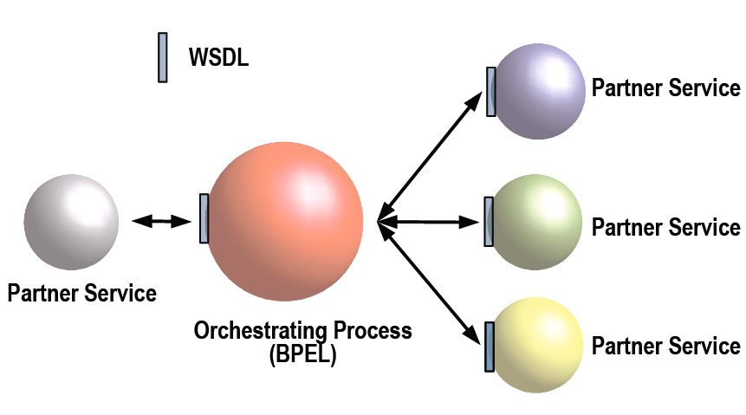
Ngôn ngữ thi hành quy trình nghiệp vụ - BPEL
Web Services Business Process Execution Language (viết tắt là WS-BPEL hay được gọi là BPEL)
BPEL hoạt động dựa trên nền tảng XML, được sử dụng để xác định quy trình nghiệp vụ trên các web services

Slide 15
Eclipse – Khung ứng dụng hỗ trợ lập trình SOA
Phần II

Slide 16
Khung ứng dụng hỗ trợ lập trình SOA
Nền tảng Eclipse
Mã nguồn mở, kiến trúc có thể mở rộng được
Hỗ trợ nhiều ngôn ngữ lập trình (Java, C/C++, PHP,…)
Chạy được trên nhiều hệ điều hành
Cung cấp công cụ để viết mã, biên dịch, chạy và gỡ lỗi ứng dụng
Notes:
Mã nguồn mở, IDE và PDE
có thể mở rộng được nên tạo điều kiện và khuyến khích sự phát triển của các nhà cung cấp plugin khác

Slide 17
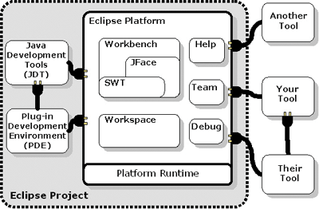
Các thành phần và kiến trúc Eclipse

Slide 18
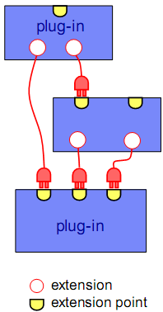
Kiến trúc mô hình Plug-in Eclipse
Plug-in: Trình cắm - tập hợp các chức năng
Đơn vị nhỏ nhất của Eclipse
Ví dụ plug-in lớn: HTML editor
Ví dụ plug-in nhỏ: Action để tạo file zip
Extension point: thực thể được đặt tên đại diện cho tập hợp các chức năng.
Extension point là 1 cơ chế cho phép 1 plug-in có thể thêm các chức năng từ 1 plug-in khác.
Ví dụ: extension point cho giao diện người dùng workbench
Extension: một chức năng
Ví dụ: các chức năng của HTML editor

Slide 19
Bài toán điều phối các lời gọi dịch vụ trong kiến trúc Soa
Phần III - Ứng dụng minh họa

Slide 20
Bài toán điều phối các lời gọi dịch vụ trong kiến trúc SOA
Vấn đề
Trong quá trình phát triển ứng dụng dựa trên kiến trúc SOA, có khó khăn trong việc điều phối các dịch vụ bằng BPEL đối với bài toán nhỏ. Làm sao xây dựng một kiến trúc SOA dựa trên Web Services mà không sử dụng BPEL
Mục tiêu
Xây dựng một kiến trúc hướng dịch vụ theo đường ống – Service Oriented Pipeline Architecture (SOPA)

Slide 21


Bài toán điều phối các lời gọi dịch vụ trong kiến trúc SOA
Giải pháp
Services Bus
Plug-in
Pipeline
Plug-in Services
External
Web Services

Slide 22
Kiến trúc hướng dịch vụ theo đường ống (SOPA)
SOPA
S
P
S_{w}
S_{x}
P điều phối (S_{w} và S_{x}) và áp dụng phép chuyển đổi T để trả lại kết quả cho người sử dụng hoặc services khác
Nghĩa là P ={S_{w} , S_{x} , T}

Slide 23
Services bus
Services Bus cung cấp các điểm mở rộng để
Các nhà phát triển để xuất các lớp Java tiêu chuẩn của họ như các Web Services
Sử dụng tiêu chuẩn WSDD và WSDL để cấu hình dịch vụ

Slide 24
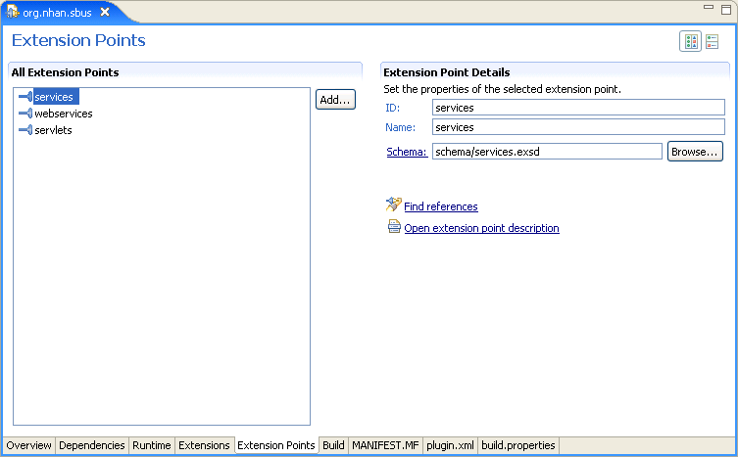
Services bus

Slide 25
Plug-n-play Web Services
<element name="parameter">
<complexType>
<attribute name="type" use="required">
<attribute name="name" type="string">
</complexType>
</element>

Slide 26
Plug-n-play Web Services
<element name="operation">
<complexType>
<sequence>
<element ref="parameter" minOccurs="1" maxOccurs="unbounded"/>
</sequence>
<attribute name="name" type="string" use="required">
</attribute>
<attribute name="returns" use="required">
</attribute>
</complexType>
</element>

Slide 27
Plug-n-play Web Services
<element name="service">
<complexType>
<sequence>
<element ref="operation" minOccurs="1“ MaxOccurs="unbounded"/>
</sequence>
<attribute name="name" type="string" use="required">
</attribute>
<attribute name="class" type="string" use="required">
<annotation>
<appInfo> <meta.attribute kind="java"/> </appInfo>
</annotation>
</attribute>
</complexType>
</element>

Slide 28
Tính trong suốt của lời gọi dịch vụ
Các dịch vụ bên trong chỉ cần gọi tên của dịch vụ
Các dịch vụ bên ngoài thì cung cấp đủ End-point (URI)
Object[] params = ... Call client = new Call("services_name"); Object result = client.invoke("operation", params);

Slide 29
Dịch vụ đường ống – Services Pipeline
Plug-in Services Bus
Plug-in Pipeline
< pipeline name="nested" serialization="xml">
< parameters>
< parameter name="input" type="xsd:double"/>
</parameters>
< call id="parent" service="org.example.arithmatics" operation="multiply">
< parameter type="xsd:double">2</parameter>
< parameter>
< call service="org.example.arithmatics" operation="add">
< parameter type="xsd:double">15</parameter>
< parameter>{input}</parameter>
</call>
</parameter>
</call>
</pipeline>

Slide 30
Tính năng kỹ thuật và các loại kịch bản của Pipeline
Đa lời gọi
Lời gọi lồng nhau
Lời gọi có điều kiện
Các tham số Xpath trích xuất
Pipes trong pipes

Slide 31
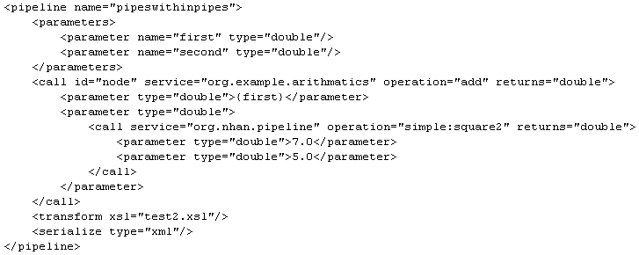
Minh họa

Slide 32
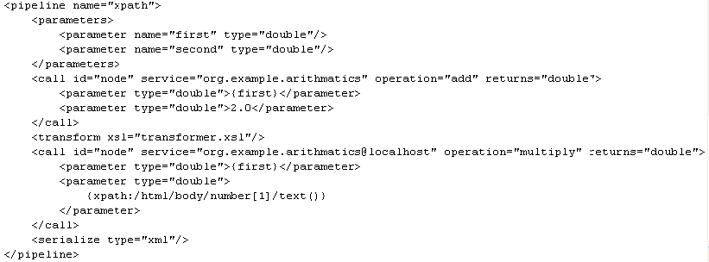
Minh họa

Slide 33
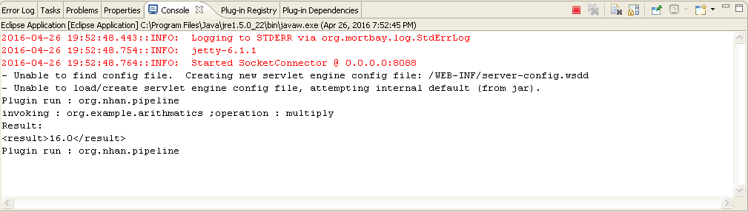
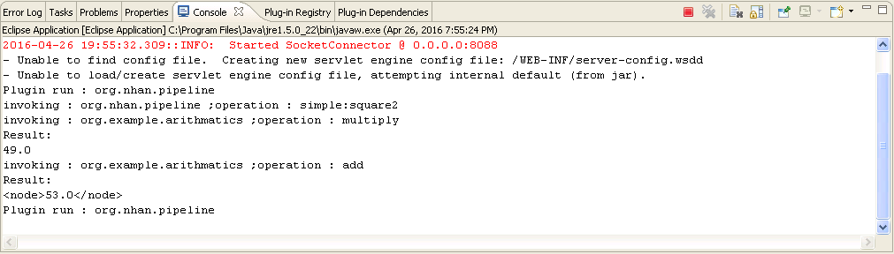
Minh họa

Slide 34
Kết luận
Để triển khai kiến trúc hướng dịch vụ và công nghệ Web Services việc lựa chọn nền tảng Eclipse đáp ứng được tính mềm dẻo và linh hoạt của nó.
Xây dựng được một hệ thống điều phối dịch vụ dựa trên kiến trúc plug-in trên nền tảng công nghệ của Eclipse để có thể triển khai lập trình ứng dụng theo kiến trúc hướng dịch vụ

Slide 35
Kết luận
Để triển khai kiến trúc hướng dịch vụ và công nghệ Web Services việc lựa chọn nền tảng Eclipse đáp ứng được tính mềm dẻo và linh hoạt của nó.
Xây dựng được một hệ thống điều phối dịch vụ dựa trên kiến trúc plug-in trên nền tảng công nghệ của Eclipse để có thể triển khai lập trình ứng dụng theo kiến trúc hướng dịch vụ

Slide 36
Kết luận
Hướng nghiên cứu tiếp theo của luận văn
Tiếp tục hoàn thiện hơn nữa hệ thống plug-in
Thử nghiệm với nhiều Web Services phức tạp
Đồng thời nghiên cứu tăng cường khả năng bảo mật.

Slide 37

Xin chân thành cảm ơn quý Thầy Cô và các bạn đã lắng nghe!

Slide 38
Tài liệu tham khảo
Tiếng Việt
Nguyễn Trọng Dũng, Giáo trình Java – Chương 3: Phát triển Web Services với các công nghệ chuẩn của java , Trường ĐHSP Hà Nội.
Tiếng Anh
Abdaldhem Albreshne, Patrik Fuhrer, Jacque Pasquier Spasquier (2009), Web Services Technologie: State of the Art, Definitions, Standards, Case Study, pp. 1-22.
Azad Bolour (2003), “Notes on the Eclipse Plug-in Architecture”, Bolour Computing, http://www.eclipse.org/articles/Article-Plug-in-architecture/plugin_architecture.html, (Ngày truy cập 4/4/2016).

Slide 39
Tài liệu tham khảo
Dr Alex Blewitt (2013), Eclipse 4 Plug-in Development by Example, Packt Publishing, pp. 7-34.
Bertrand Portier (2007), “SOA terminology overview”, IT Architect IBM, http://www.ibm.com/developerworks/library/ws-soa-term1/ (truy cập ngày 4/4/2016).
David Gallardo (2002), “Developing Eclipse plug-ins”, IBM http://www.ibm.com/developerworks/opensource/library/os-ecplug/ (truy cập ngày 4/4/2016).
Eric Clayberg, Dan Rubel (2009), Eclipse Plug-ins, Third Edition, pp. 21-153, 657-680.
Kiet T. Tran, bookcoon.com (2013), Introduction to Web Services with Java, 1st edition, pp. 15-115.

Slide 40
Tài liệu tham khảo
Yuli Vasiliev (2007), SOA and WS-BPEL, Packt publishing, pp. 5-37.
OASIS (2007), “Web Services Business Process Execution Language Version 2.0”, http://docs.oasis-open.org/wsbpel/2.0/wsbpel-v2.0.html

